Slide 1
２入力乗算回路の並列化
B4 草野圭祐

Slide 2







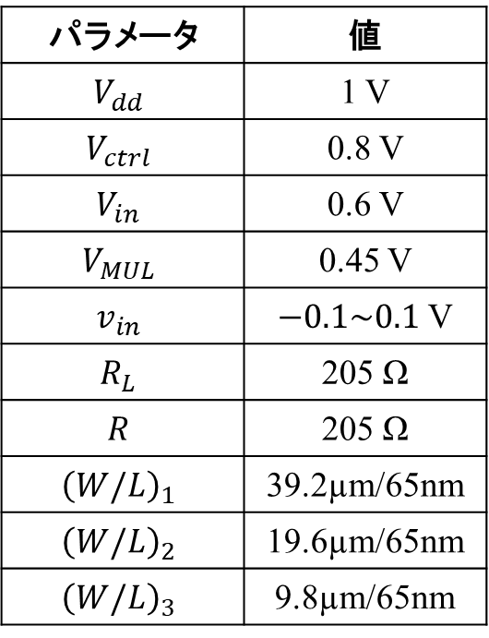












1．外側で電流を加算するパターンについて
表1 各部分の値
$$V_{dd}$$
パラメータ | 値
$$V_{dd}$$ | 1 V
$$V_{ctrl}$$ | 0.8 V
$$V_{in}$$ | 0.6 V
$$V_{MUL}$$ | 0.45 V
$$v_{in}$$ | $−0.1\sim 0.1$ V
$$R_{L}$$ | 205 Ω
$$R$$ | 205 Ω
$${\left(W/L\right)}_{1}$$ | 39.2µm/65nm
$${\left(W/L\right)}_{2}$$ | 19.6µm/65nm
$${\left(W/L\right)}_{3}$$ | 9.8µm/65nm
$$V_{dd}$$
$$R_{L}$$
$$V_{out}−$$
$$R_{L}$$
$$R_{L}$$
$$V_{out}−$$
$$V_{out}+$$
$V_{out}$+
$$M_{1}$$
$$R$$
$$V_{ctrl}+v_{ctrl}$$
$$V_{ctrl}−v_{ctrl}$$
$$M_{2}$$
$$v_{in}+$$
$$V_{MUL}$$
$$v_{in}−$$
$$V_{in}$$
$$M_{1}$$

Slide 3
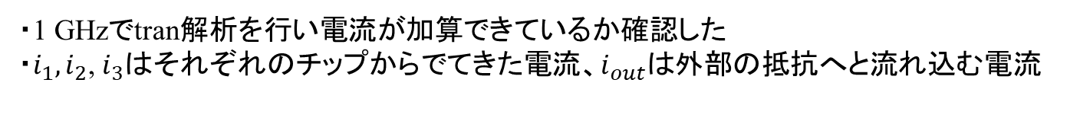
1．外側で電流を加算するパターンについて
・1 GHzでtran解析を行い電流が加算できているか確認した
・$i_{1},i_{2}$, $i_{3}$はそれぞれのチップからでてきた電流、$i_{out}$は外部の抵抗へと流れ込む電流
図1 ４入力のときの電流波形
図2 6入力のときの電流波形

Slide 4
1．外側で電流を加算するパターンについて
・ac解析を行い遮断周波数を確認した
図3 4入力のときのac解析結果
図4 6入力のときのac解析結果
→遮断周波数 : 15.8 [GHz]
→遮断周波数 : 15.3[GHz]

Slide 5
1．外側で電流を加算するパターンについて
・ac解析を行い遮断周波数を確認した
図5 8入力のときのac解析結果
図6 10入力のときのac解析結果
→遮断周波数 : 15.0 [GHz]
→遮断周波数 : 14.9[GHz]

Slide 6




2．電圧加算について
$$V_{dd}$$
$$V_{dd}$$
2GC
$$v_{out1}$$
$$v_{out2}$$
2GC
図 電圧バッファ
図 出力同士を接続したとき
図 外側で電圧を加算する回路

Slide 7






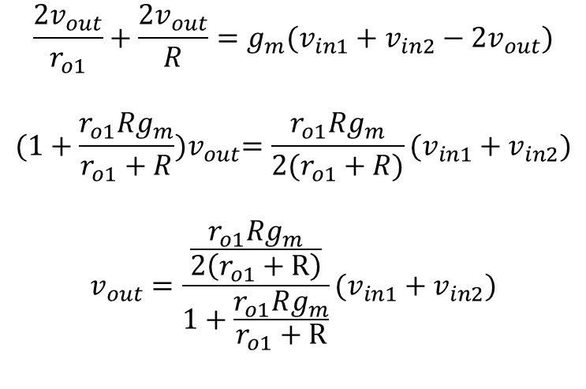



2．電圧加算について
$$g_{m}{(v}_{in1}−v_{out})$$
$$g_{m}{(v}_{in2}−v_{out})$$
$$v_{in1}−v_{out}$$
$$v_{in1}$$
$$\frac{2v_{out}}{r_{o1}}+\frac{2v_{out}}{R}=g_{m}(v_{in1}+v_{in2}−2v_{out})$$
$${(1+\frac{r_{o1}Rg_{m}}{r_{o1}+R})v}_{out}=\frac{r_{o1}Rg_{m}}{2(r_{o1}+R)}(v_{in1}+v_{in2})$$
$$v_{out}=\frac{\frac{r_{o1}Rg_{m}}{2\left(r_{o1}+R\right)}}{1+\frac{r_{o1}Rg_{m}}{r_{o1}+R}}(v_{in1}+v_{in2})$$
$$r_{o1}$$
$$r_{o1}$$
$$v_{out}$$
$$R$$
$$R$$

